Slide 1
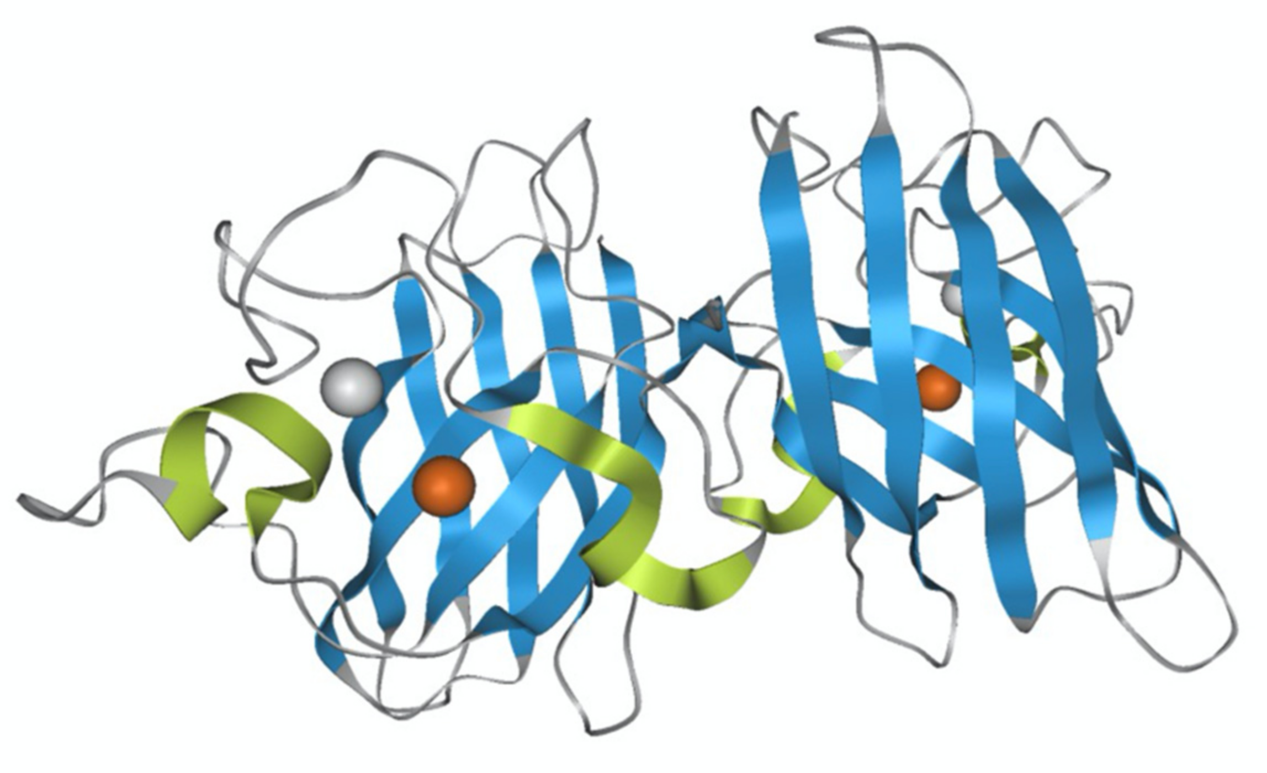
Antioxidantes Enzimáticos e Não Enzimáticos
QBQ2509: Bioquímica Redox
QBQ5893: Processos Redox em Bioquímica
Dr. Danilo B. Medinas
Material de estudo para prova
Halliwell: Capítulos 3, 4 e 11
Manuscritos citados
Superoxide Dismutase 1

Slide 2
Tópicos e metas da aula
Definição de antioxidantes e mecanismos de ação.
Entender o propósito biológico da existência de antioxidantes e sua diversidade molecular.
Descoberta da Superóxido Dismutase.
Reconhecer a importância da descoberta da defesa antioxidante para o entendimento do papel de oxidantes e radicais livres em biologia.
Substratos e tipos de enzimas antioxidantes.
Conhecer as diferentes classes de enzimas antioxidantes e sua eficiência catalítica.
Acoplamento entre a geração e a eliminação de oxidantes.
Compreender como o sistema de antioxidantes enzimáticos evoluiu.
Antioxidantes não enzimáticos.
Identificar moléculas com ação antioxidante.
Terapias antioxidantes.
Ser capaz de racionalizar estratégias para o emprego de antioxidantes em doenças.

Slide 3
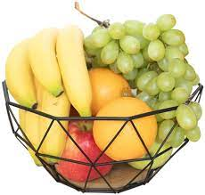
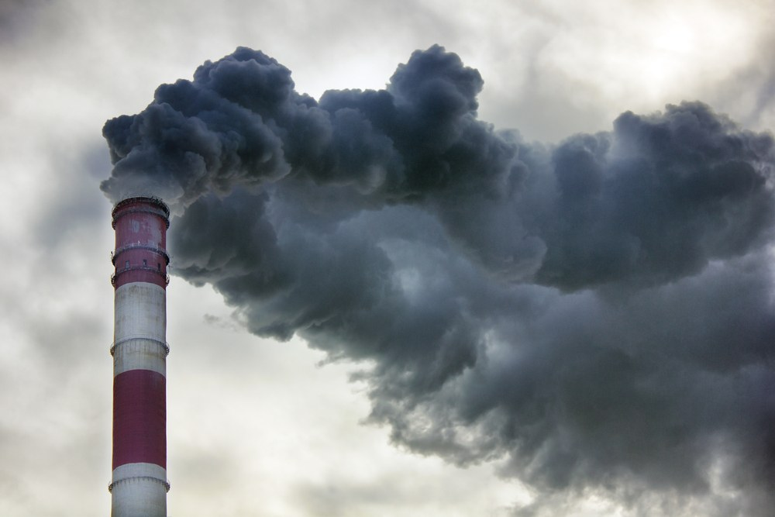
Antioxidantes
Bom
Ruim
(Ex. Vitaminas)
(Ex. No_{x})
antioxidantes
oxidantes
Balança
Redox

Slide 4
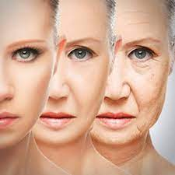
Antioxidantes
No contexto bioquímico,
Qualquer substancia que previne, retarda ou remove modificações oxidativas em moléculas biológicas.
Enzimas e miméticos (efeito catalítico)
Moléculas pequenas (estados de oxidação reversíveis)

Slide 5
Estratégias antioxidantes
Agentes catalíticos
Agentes (estratégias) que limitam (ou impedem) a produção de oxidantes (complexo IV da cadeia de transporte de elétrons da mitocôndria; proteínas quelantes de metal como transferrina, etc)
Agentes que impedem a oxidação de biomoléculas por diversos mecanismos (proteínas que revestem o ADN; proteínas que determinam o nível de ácidos graxos poliinsaturados nas membranas da mitocôndria)
Extintores físicos de oxidantes (decaimento do O₂ singlete por carotenoides)
Evolução de moléculas resistentes a oxidação (fumarase de E. coli)
Agentes de sacrifício (ascorbato, glutationa, etc)
Reação de oxidantes para formação de produtos citoprotetores (terminação de peroxidação lipídica)
Compartimentalização de processos bioquímicos
Sistemas de reparo e degradação
pO₂
Halliwell and Gutteridge, Free Radicals in Biology and Medicine, 5th Edition, 2015.

Slide 6
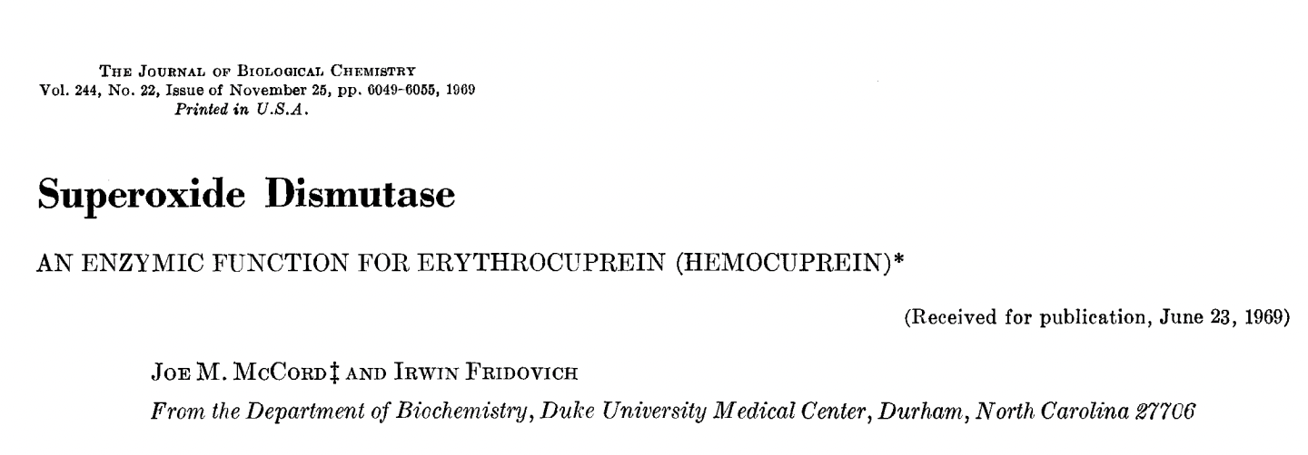
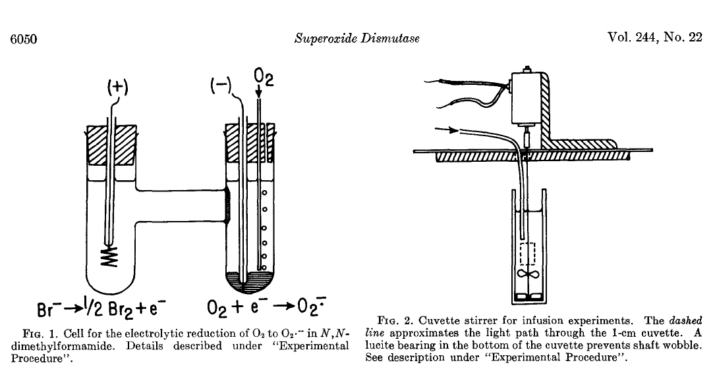
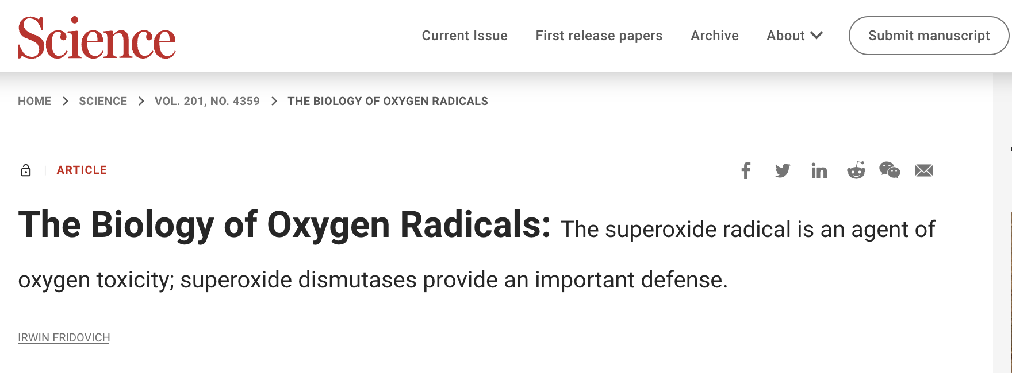
Teoria da toxicidade do oxigênio mediada por superóxido.

Slide 7
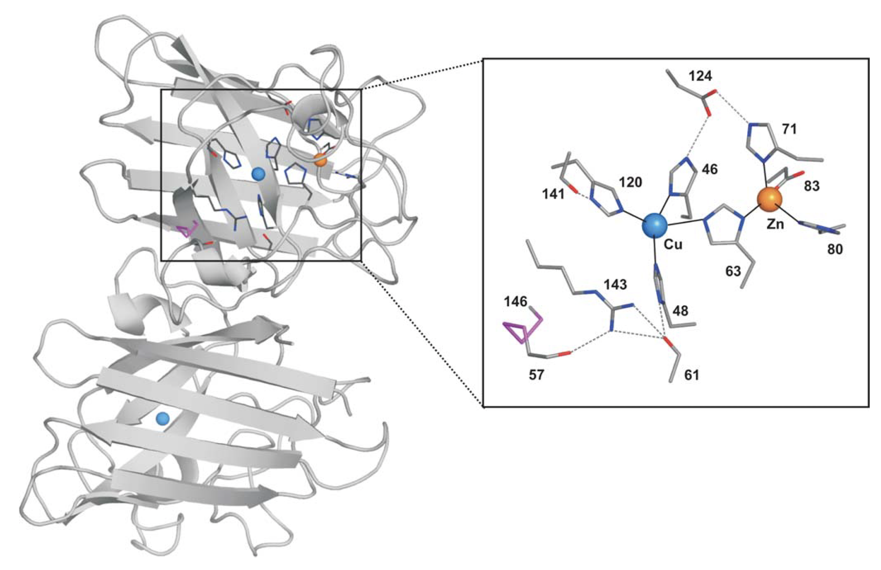
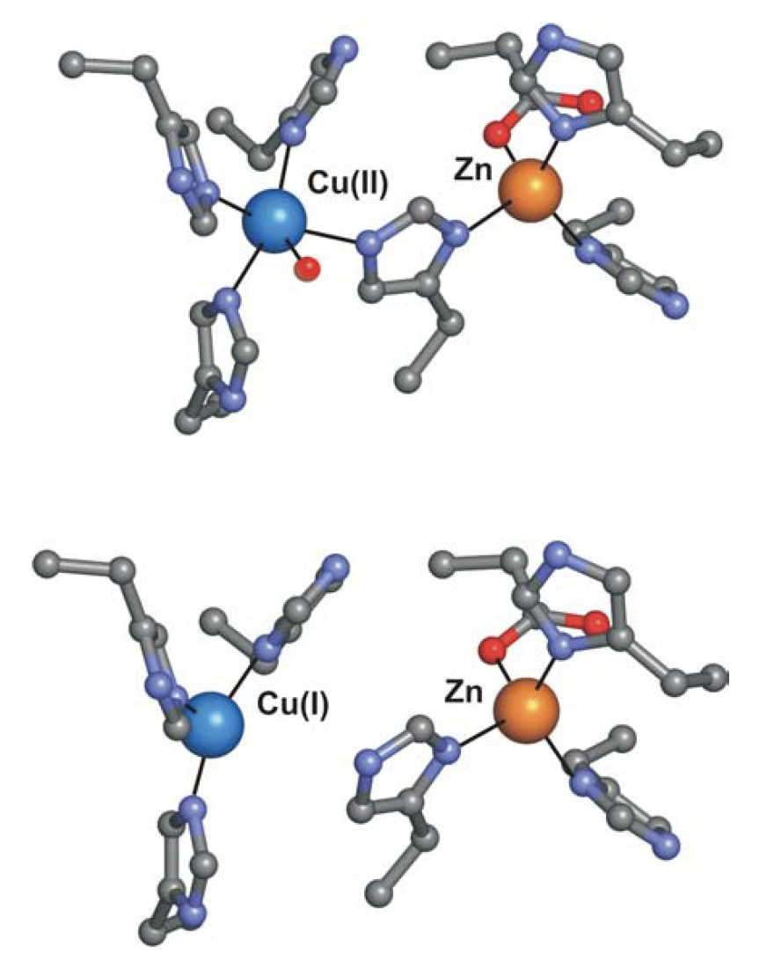
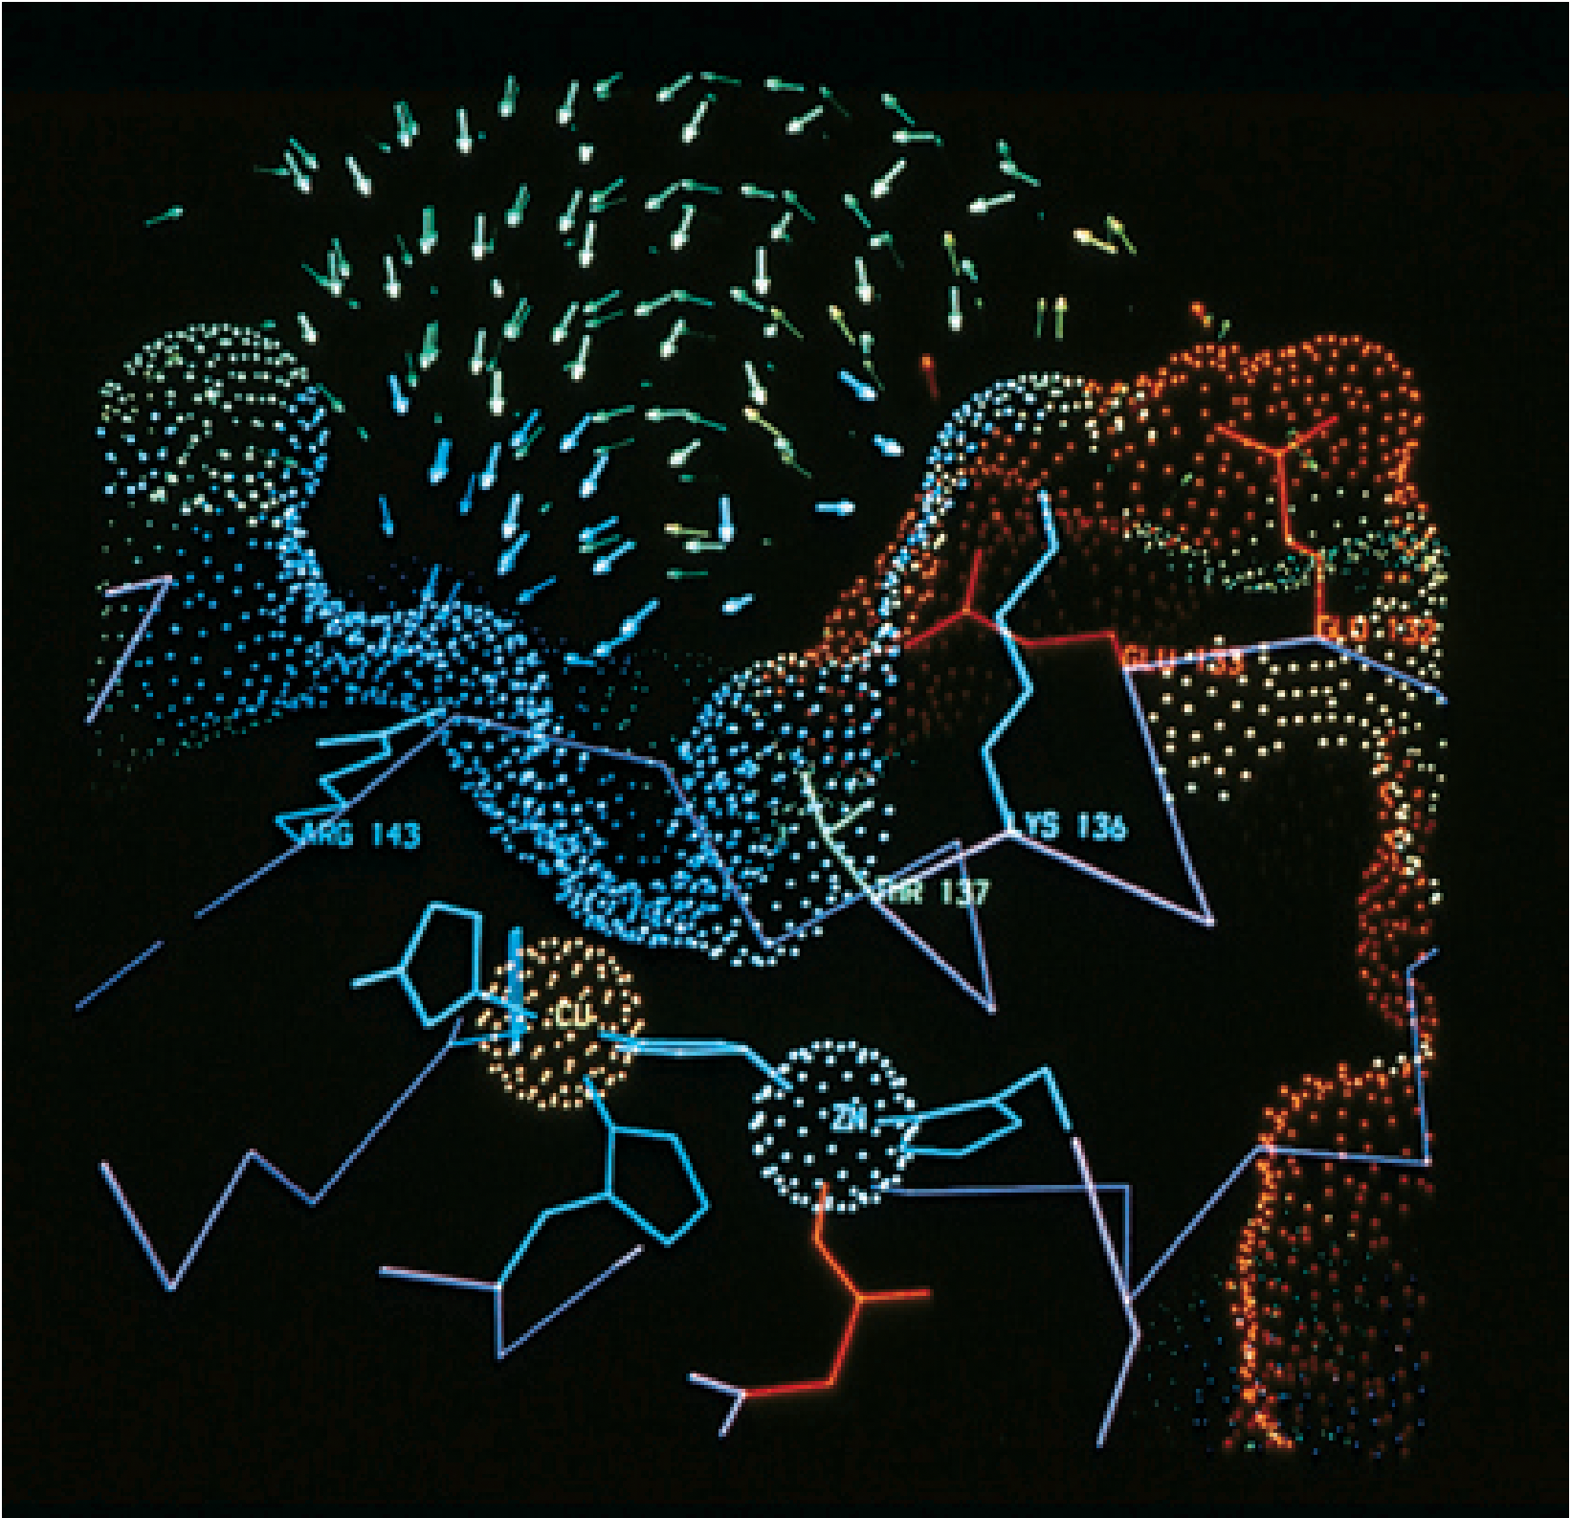
Eliminação do superóxido
Cu,ZnSOD
Limitado por difusão
Caminho eletrostático
k1 ～ 1 x 10⁹ M⁻¹s⁻¹
k2 ～ 1 x 10⁹ M⁻¹s⁻¹
Halliwell and Gutteridge, Free Radicals in Biology and Medicine, 5th Edition, 2015.
Voet & Voet, Bioquímica, 4ª edição.
Valentine JS, Ann Ver Biochem, 2005.

Slide 8
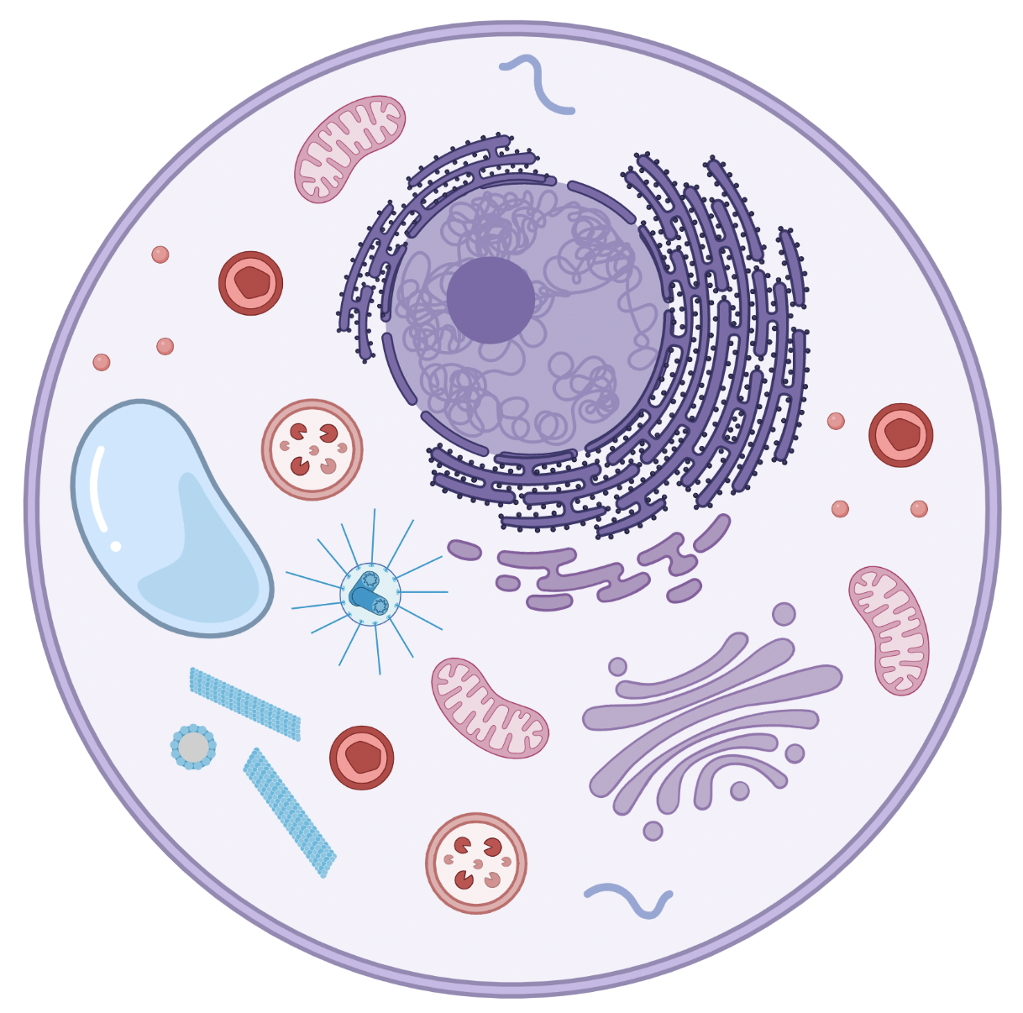
Tipos de Superóxido Dismutase (em eucariotos)
Citosol
Cu,Zn
SOD
Membrana
plasmática
Mitocôndria
Cu,Zn
SOD
Mn
SOD

Slide 9
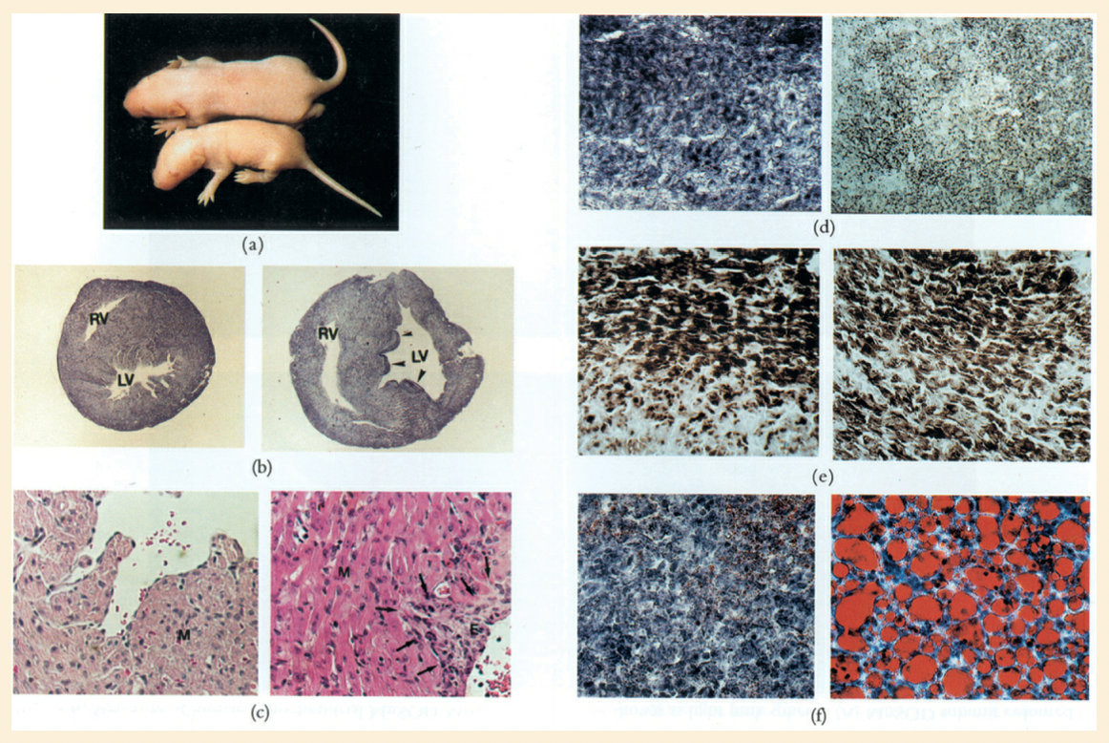
Toxicidade do oxigênio mediada por superóxido?
Sensibilidade de bactérias e leveduras mutantes e nocautes de genes codificando SOD em meio aeróbio.
Efeitos protetores em camundongos transgênicos que sobreexpressam SOD e deletérios naqueles que são nocaute
Nocaute de MnSOD
Mecanismos da toxicidade?

Slide 10
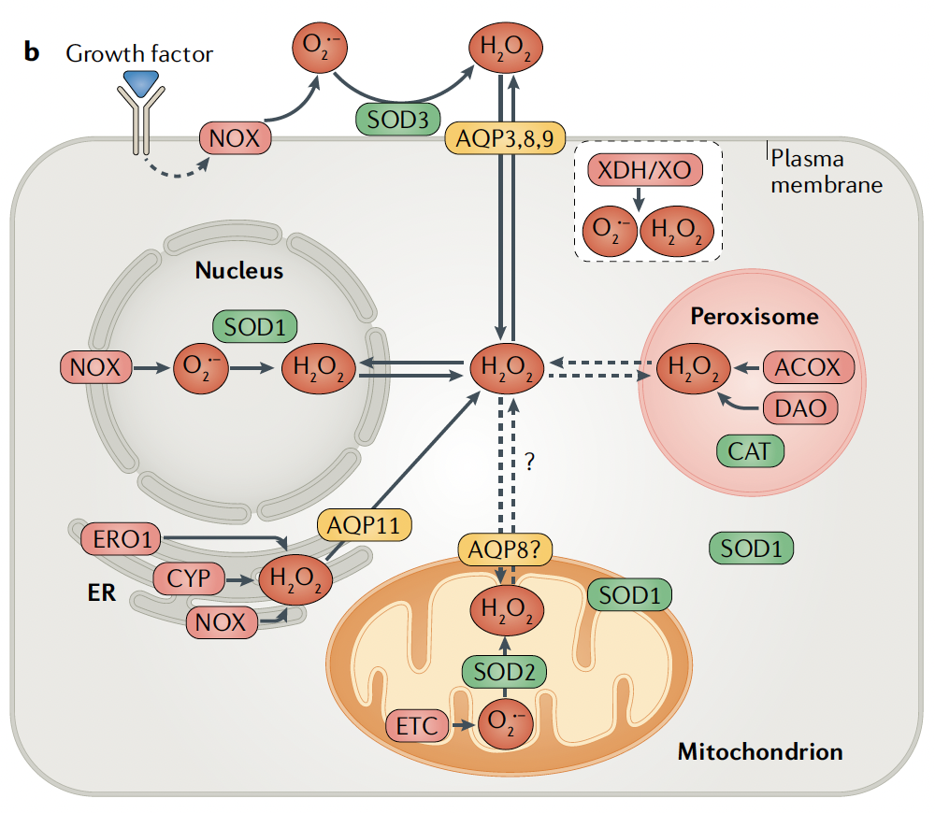
Onde são produzidos o O₂⁻ e o H₂O₂
●
Sies e Jones, Nat Rev Mol Cel Biol, 2020

Slide 11
Atividade SOD produz H₂O₂? Por quê?
Por que não a evolução de uma superóxido oxidase que devolveria o poder redutor ao metabolismo energético?

Slide 12
A SOD1 possui atividade peroxidásica

Slide 13
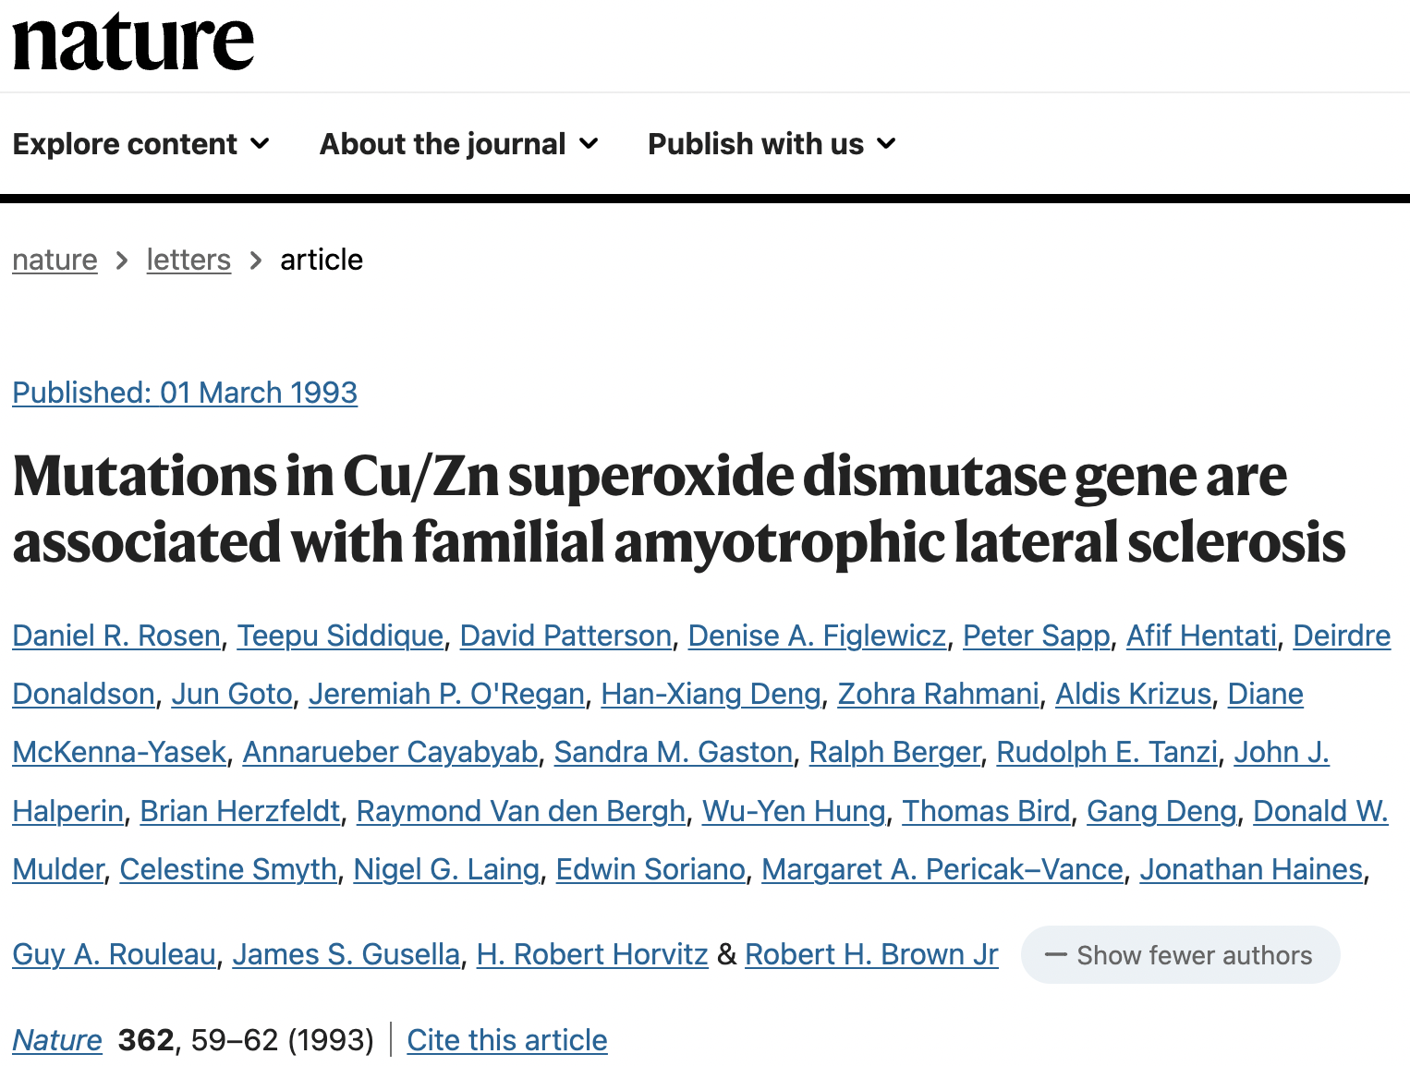
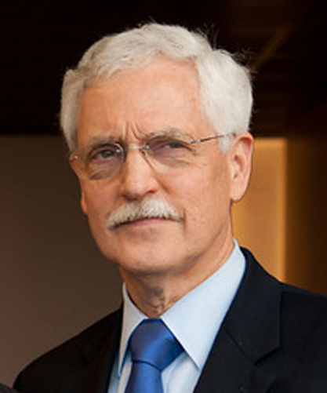
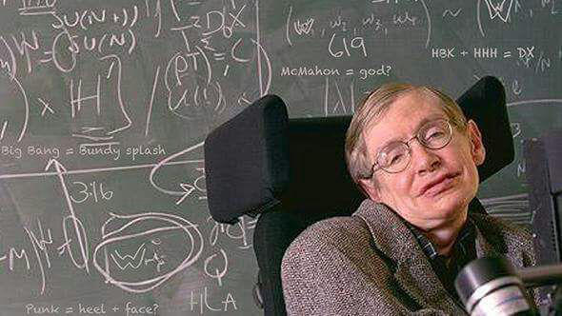
SOD1 na esclerose lateral amiotrófica

Slide 14
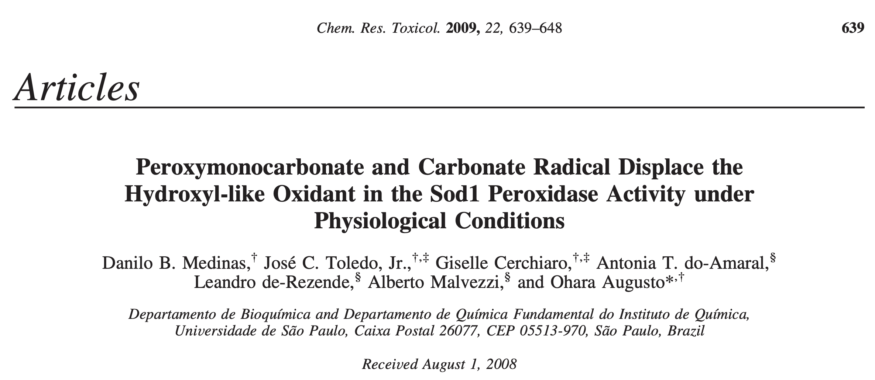
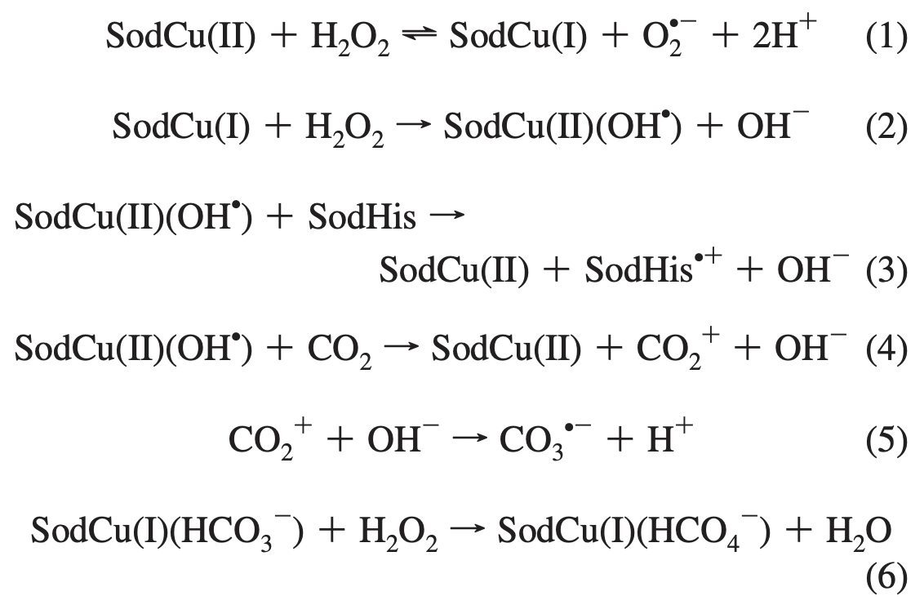
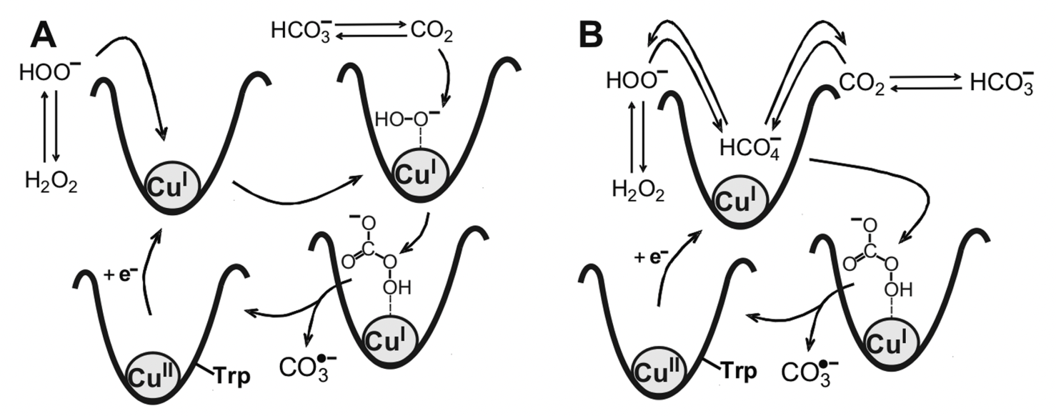
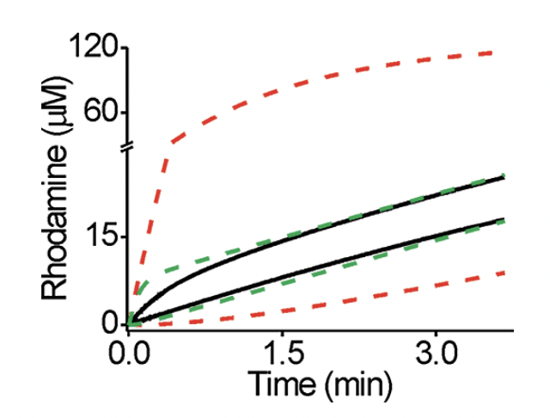
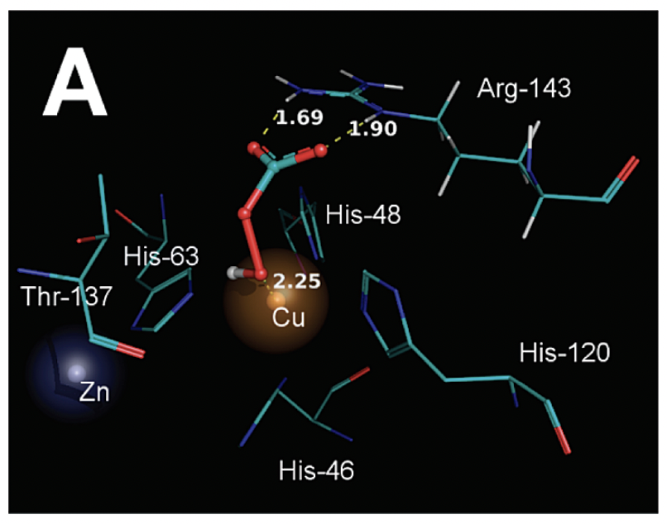

Slide 15
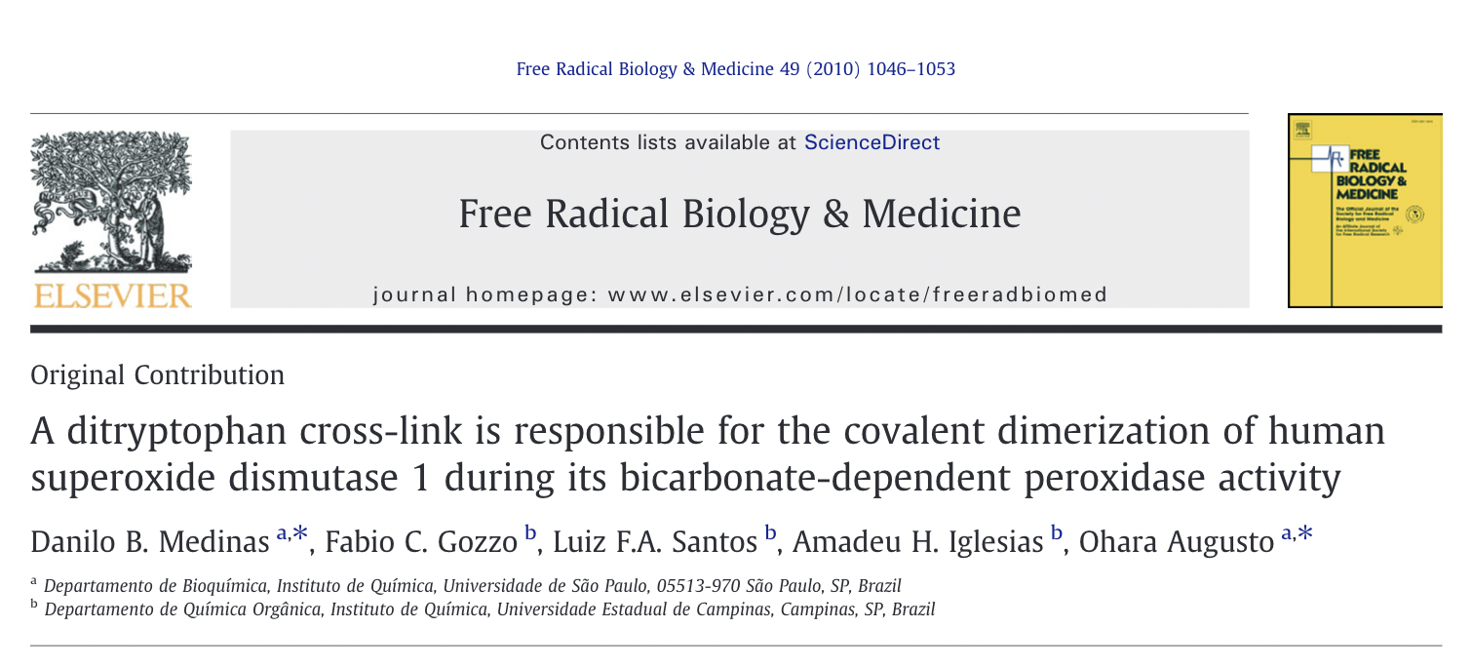
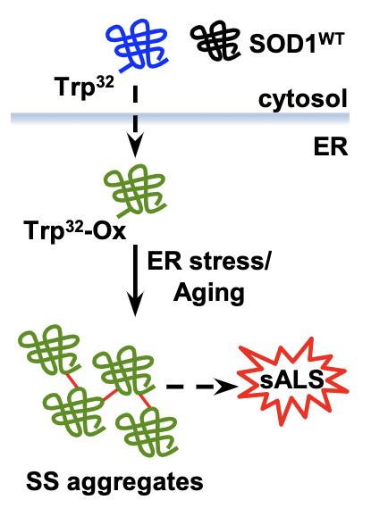
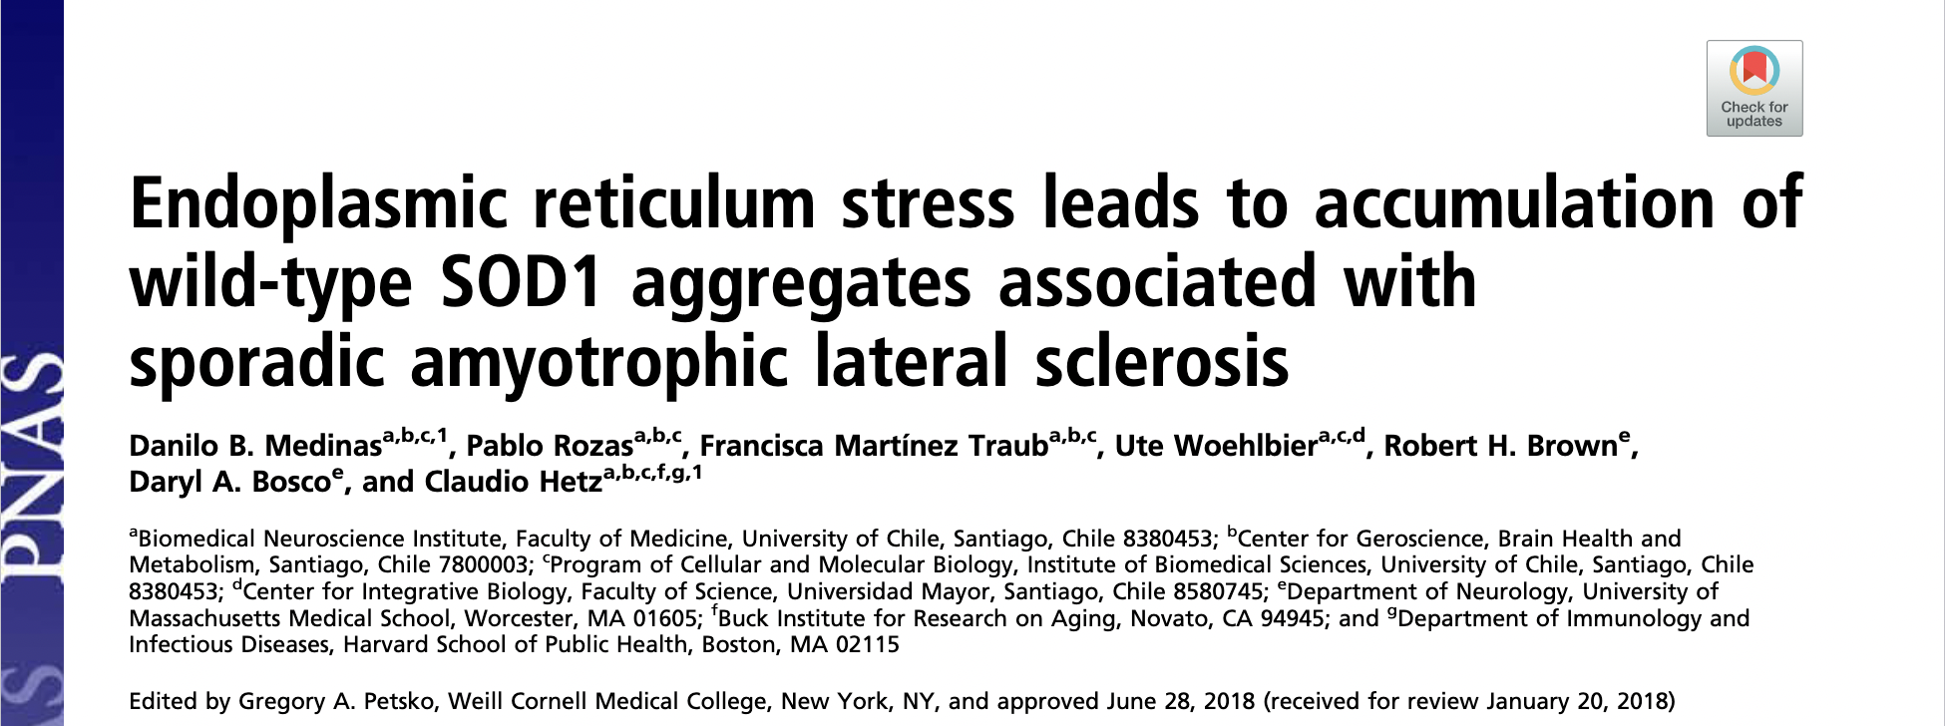

Slide 16
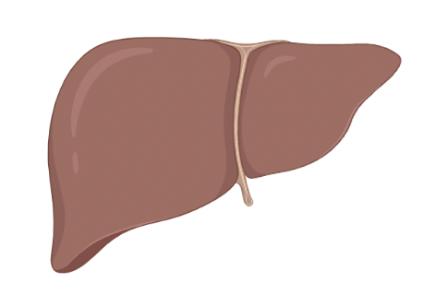
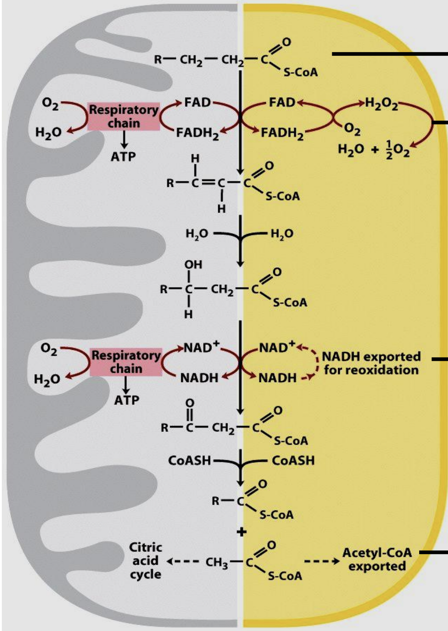
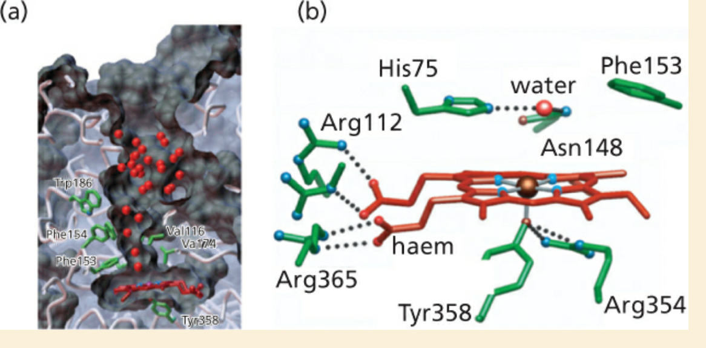
Eliminação de H₂O₂
Mitocôndria
Peroxissomo
Catalase
k1 = 1,7 x 10⁷ M⁻¹s⁻¹
k2 = 2,6 x 10⁷ M⁻¹s⁻¹

Slide 17
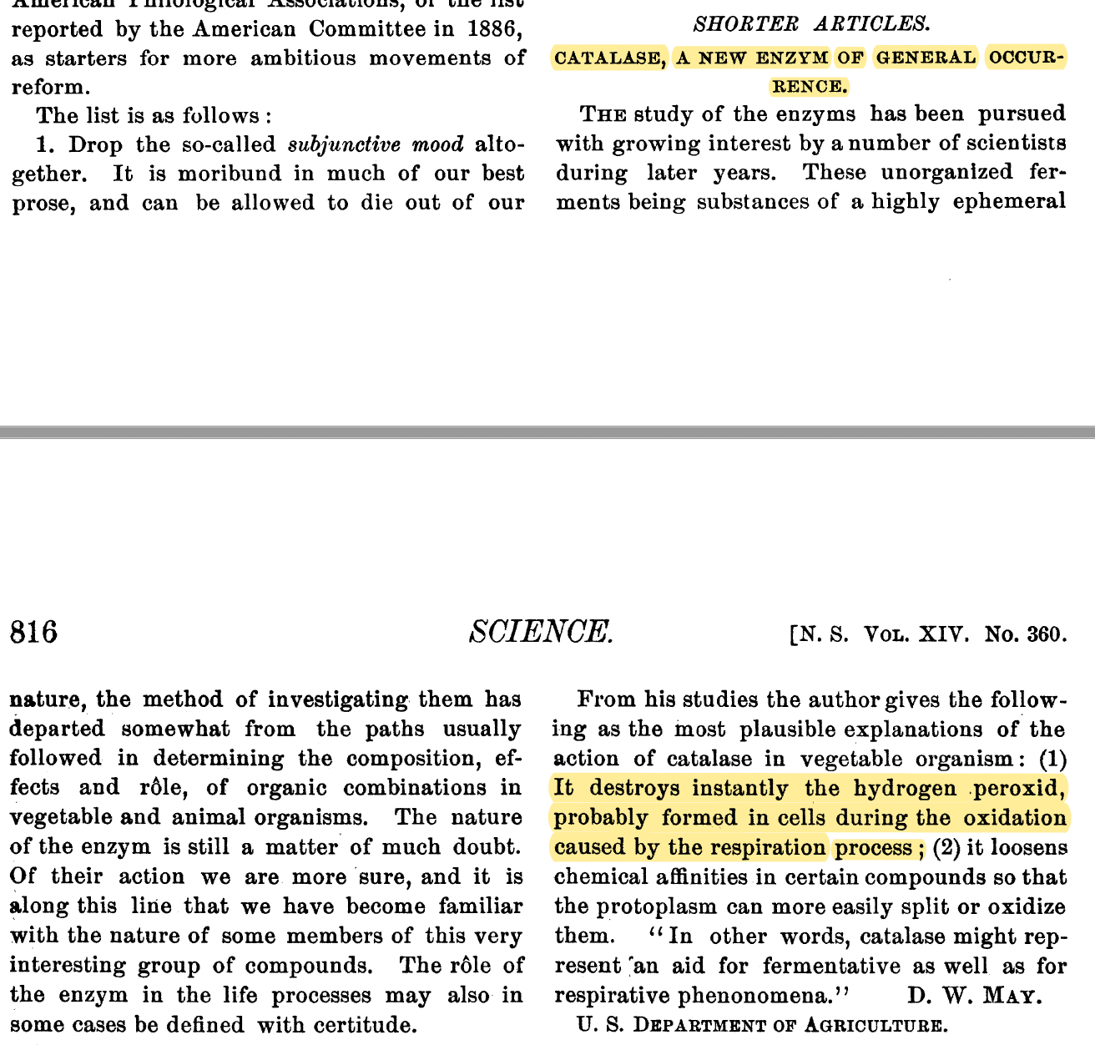

Slide 18
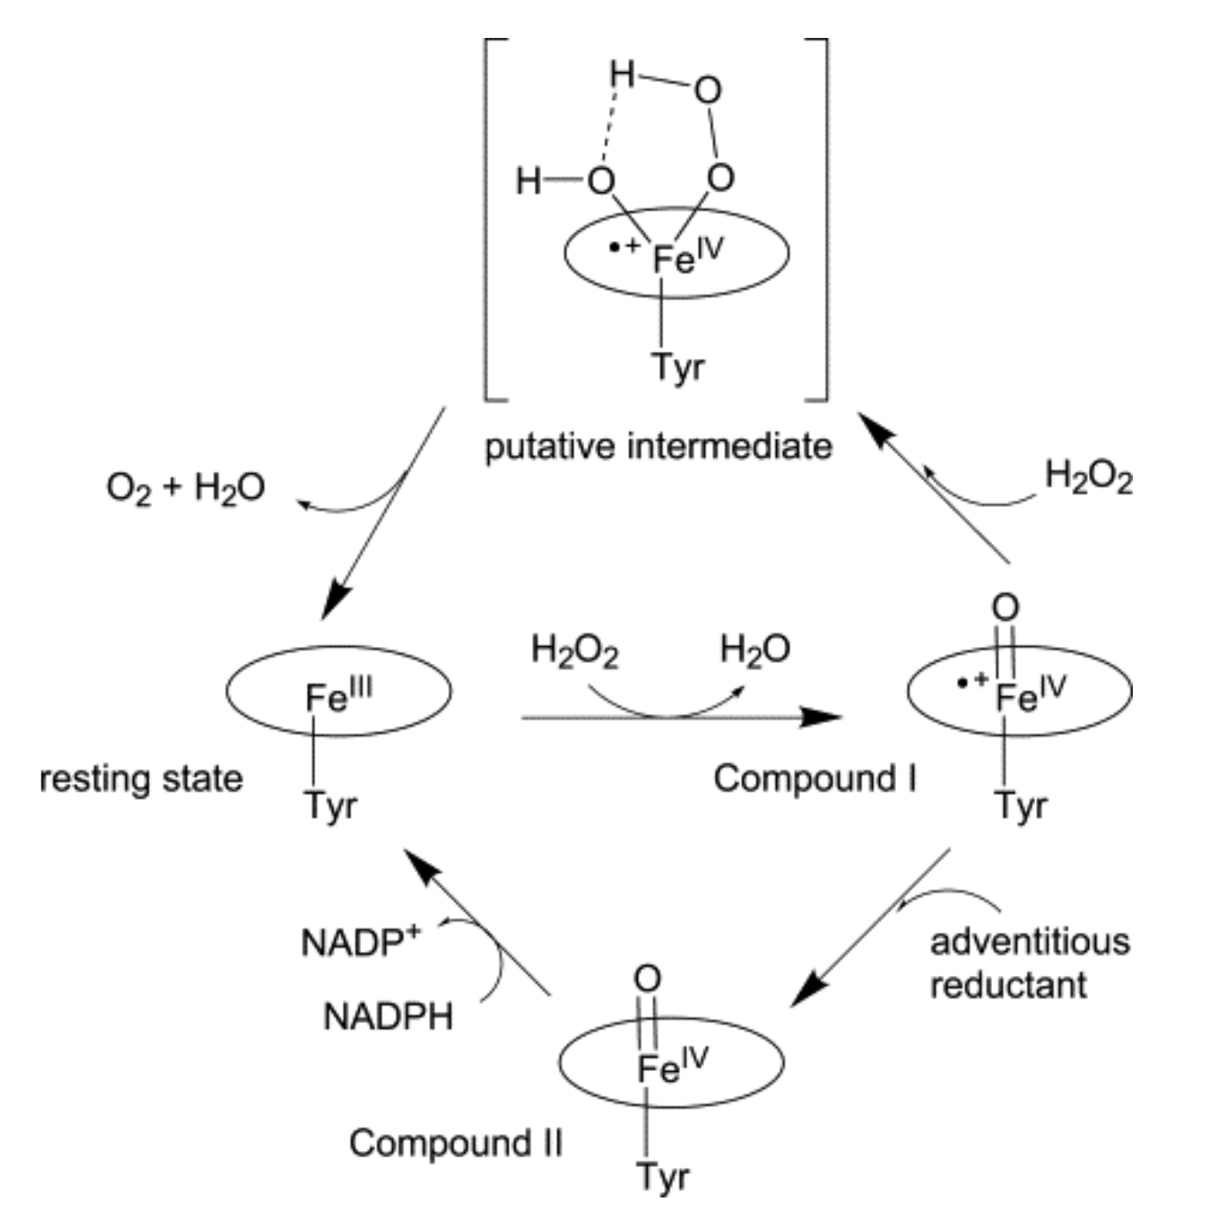
Mecanismo da catalase

Slide 19
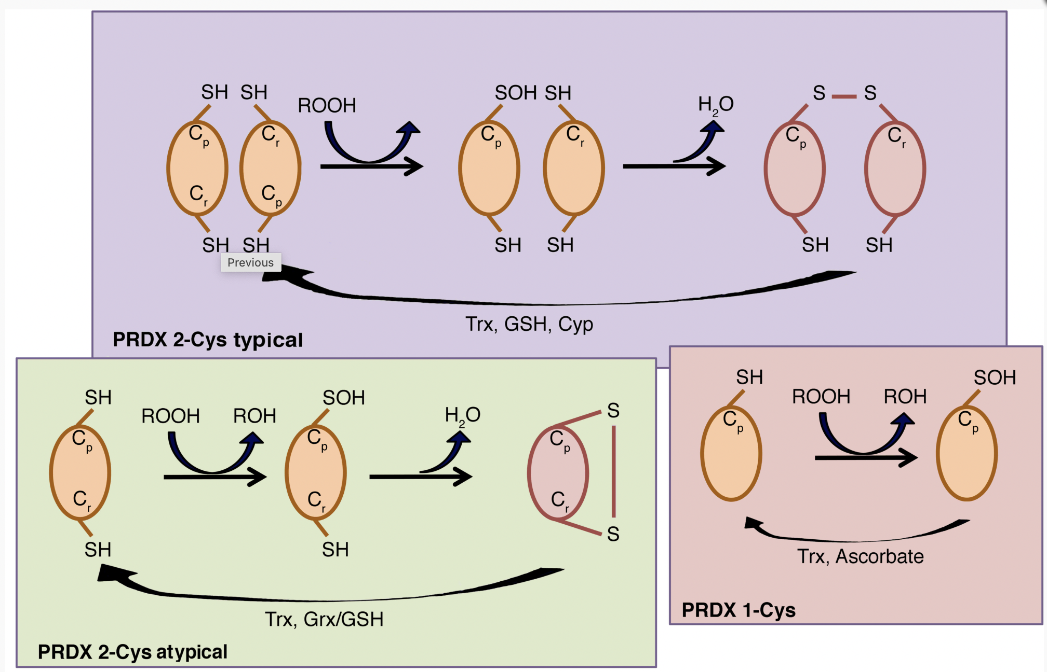
Outras rotas para eliminação de H₂O₂ e outros: Bioquímica de Tióis
Peroxiredoxinas
Eliminação de peróxidos
às custas do metabolismo energético
(via tioredoxinas)
Nicolussi et al, Mol and Clin Oncol, 2017

Slide 20
Outras rotas para eliminação de H₂O₂ e outros: Bioquímica de Tióis
Ciclo Peroxirredoxinas (Prdx)/
Tiorredoxinas (Trx)/Tiorredoxinas Redutases (TrxR)
ROOH
PrdxS-S
TrxSH/SH
TrxRS-S_{(FADH2)}
TrxRSH/SH_{(FAD}⁺₎
NADPH + H⁺
ROH
+
H₂O
PrdxSH/SH
TrxS-S
TrxRSH/SH_{(FADH2)}
NADP⁺

Slide 21
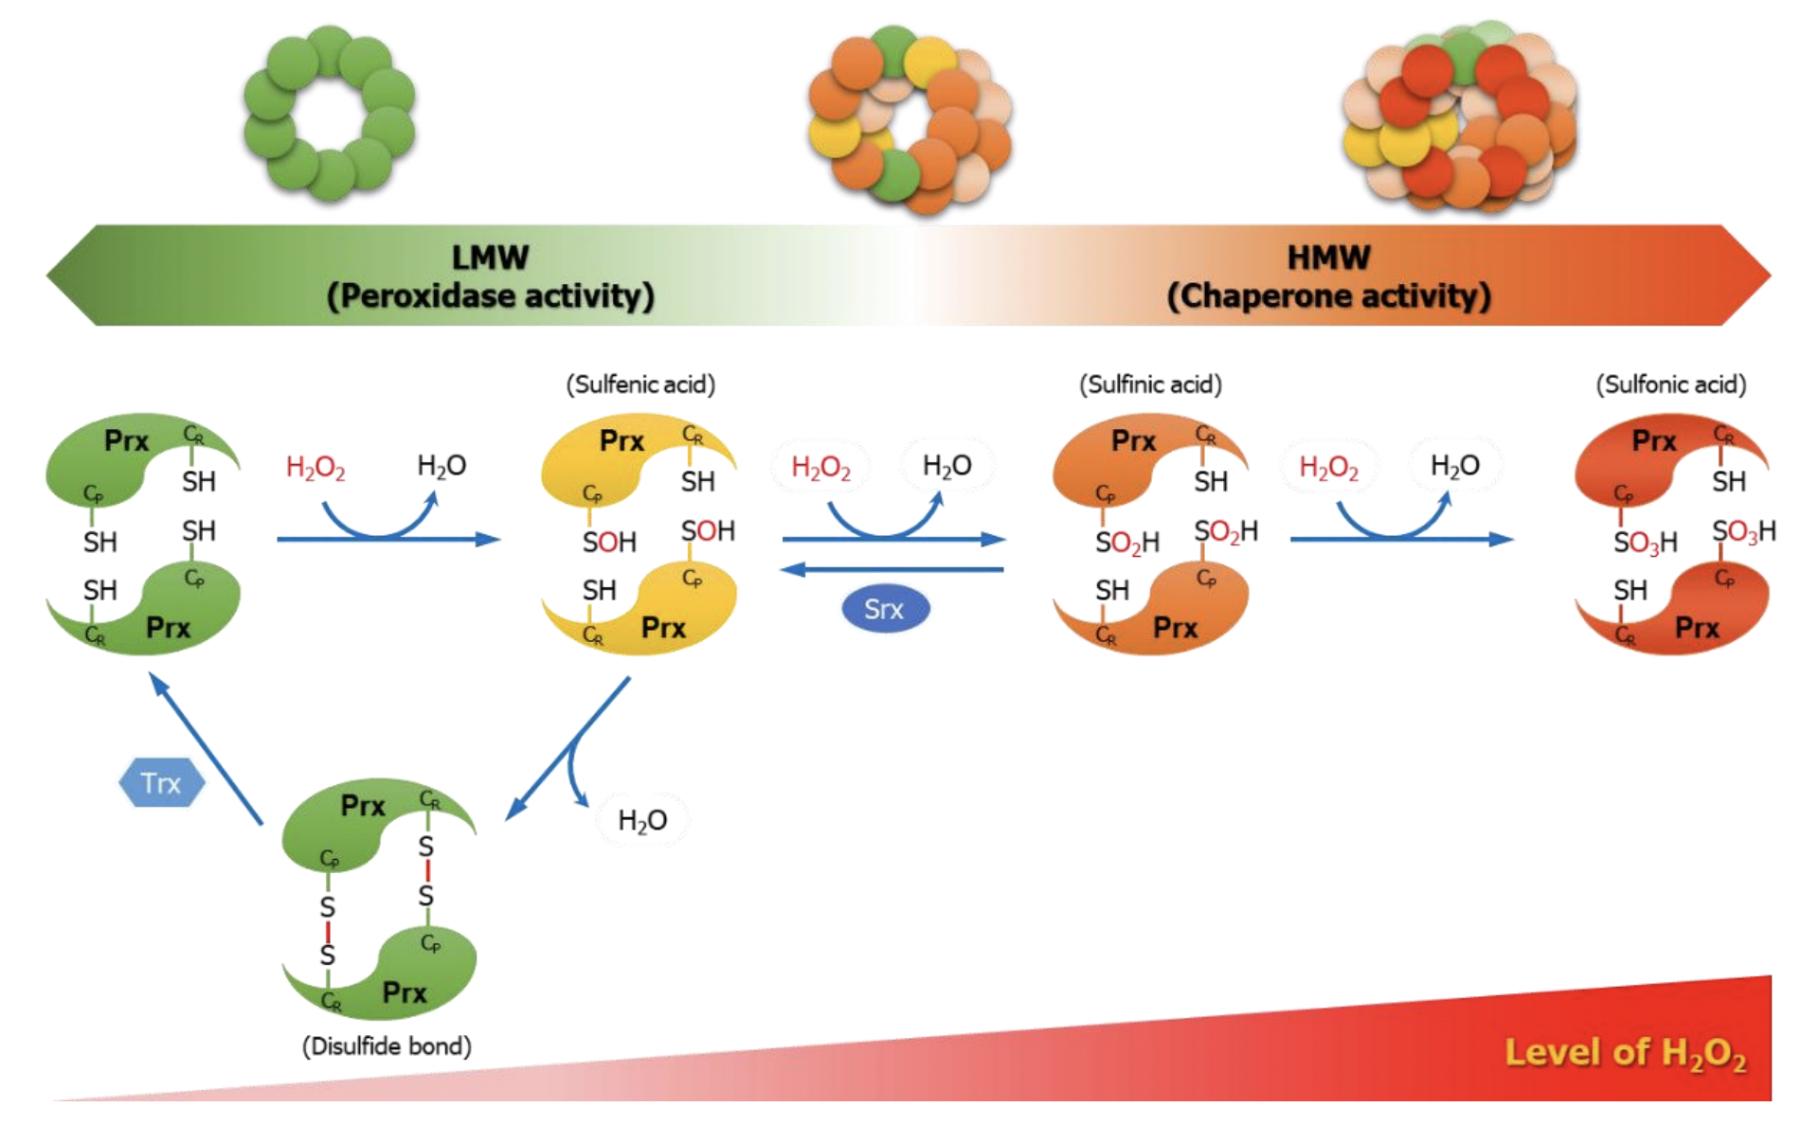
Peroxiredoxinas como sensores
de estresse celular?
Kim e Jang, Antioxidants, 2019

Slide 22
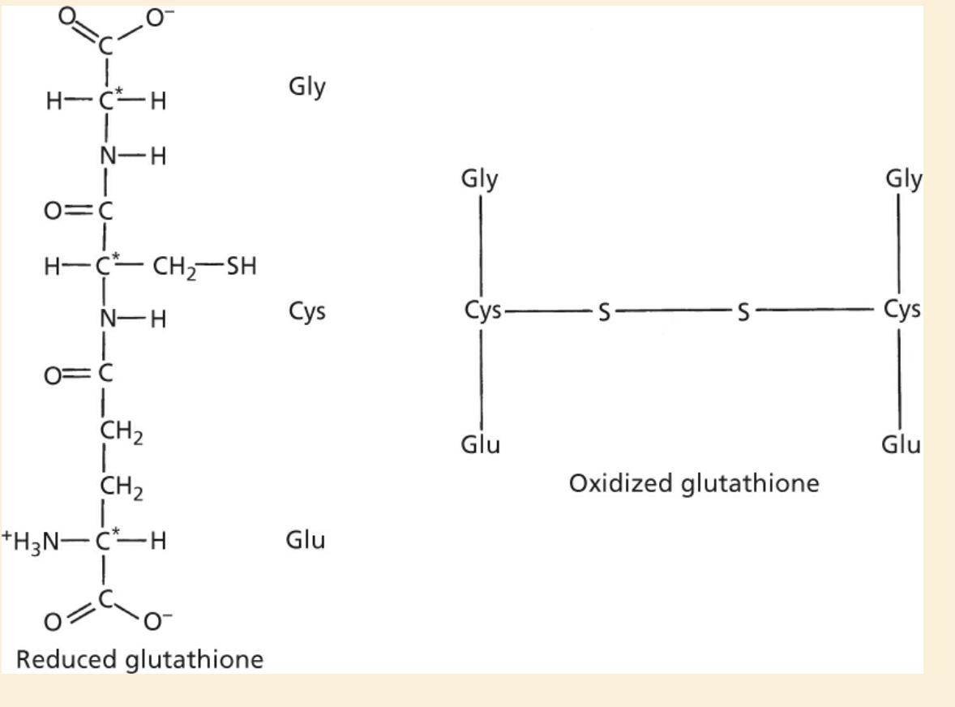
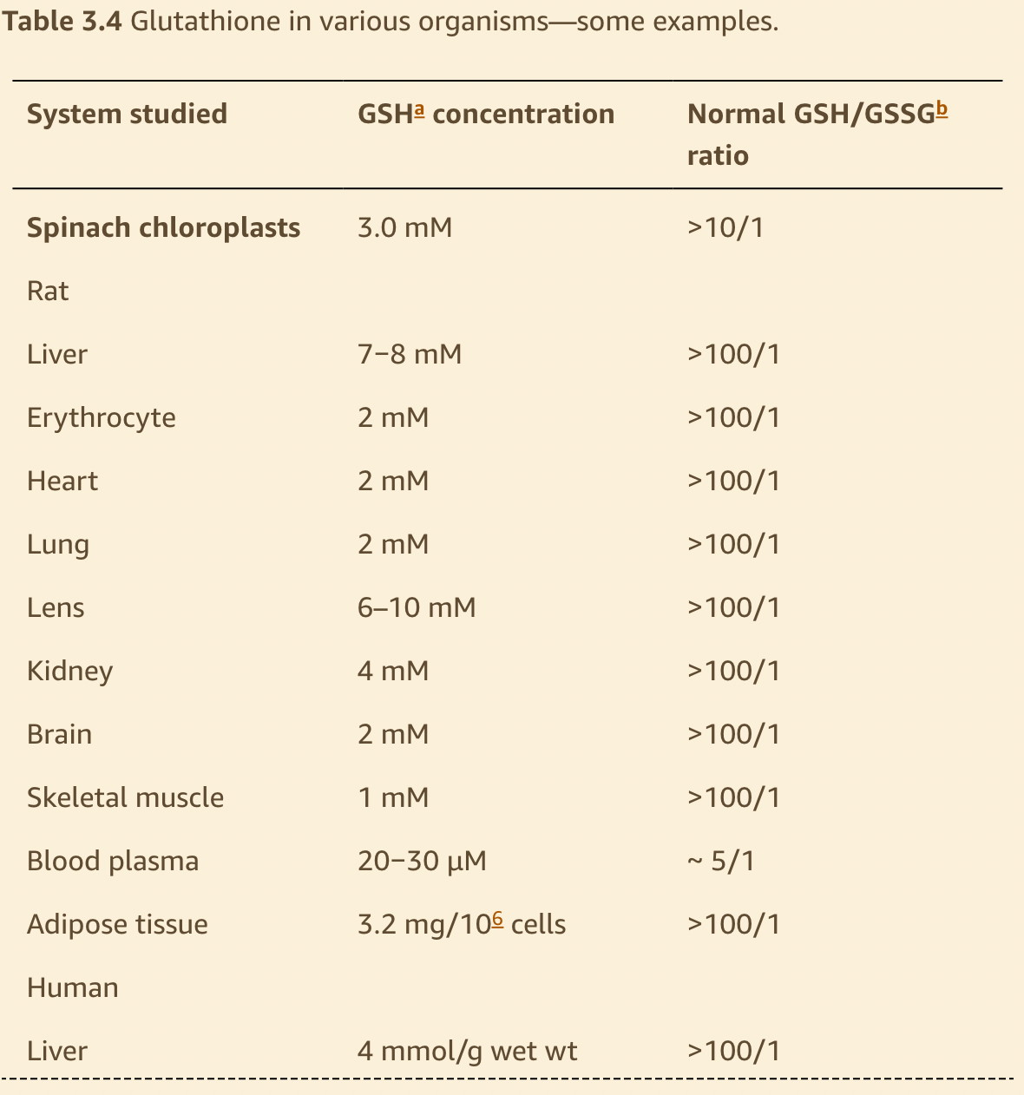
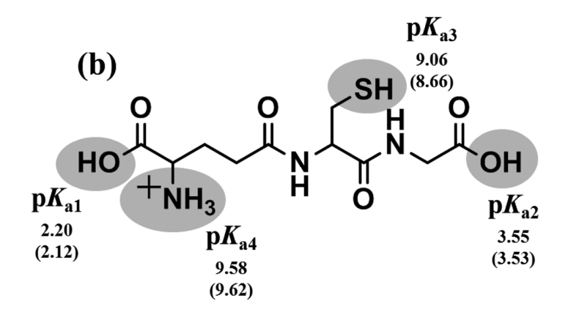
Glutationa: um tiol de baixo peso molecular essencial para as defesas antioxidantes
GSH + H-O-O-H GSOH + H₂O
GSH + GSOH GSSG + H₂O
LENTO!!!
Tummanapelli e Vasudevan, J Phys Chem B, 2015

Slide 23
Reações entre oxidantes e glutationa
OH●
NO₂●
CO3^{●-}
…..
R●
+
GSH
GS●
O₂ O₂^{●-}
GS●
+
GSH GSSG^{●-} GSSG

Slide 24
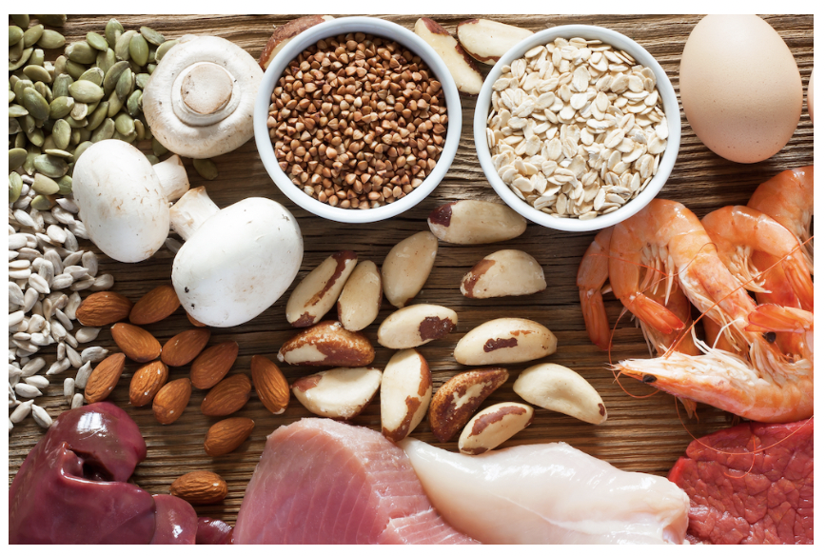
Glutationa Peroxidases: Glutationa na linha de defesa contra oxidantes de 2 elétrons
Fontes de selênio na dieta
https://www.hsph.harvard.edu/nutritionsource/selenium/

Slide 26
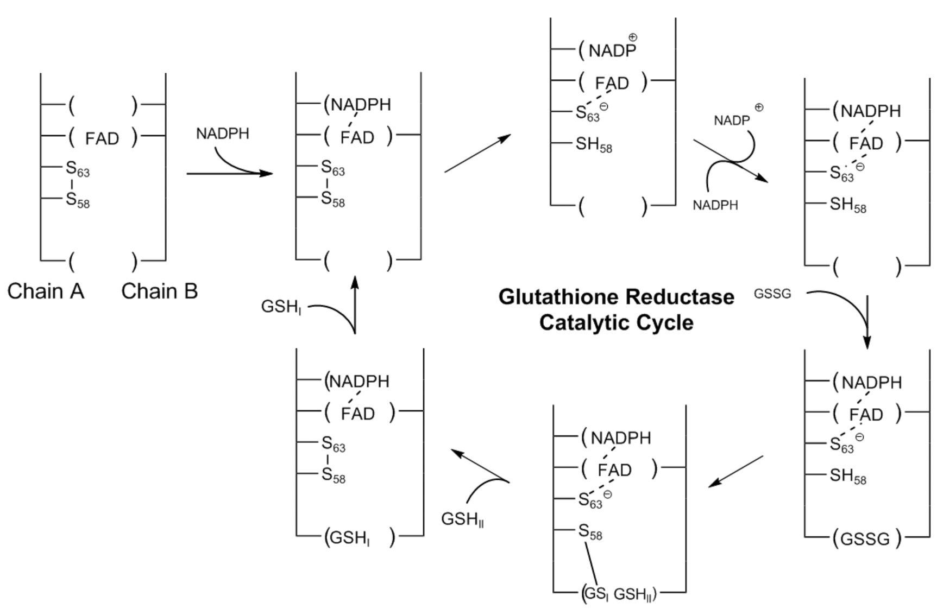
Glutationa Redutase

Slide 27
NADPH: via de acoplamento entre
a geração e a eliminação de oxidantes?
NADPH
NADP⁺
NOX
O₂
O₂^{●-}
SOD
H₂O₂
NADPH
NADP⁺
PRDX
Trx
TR
H₂O₂
H₂O

Slide 28
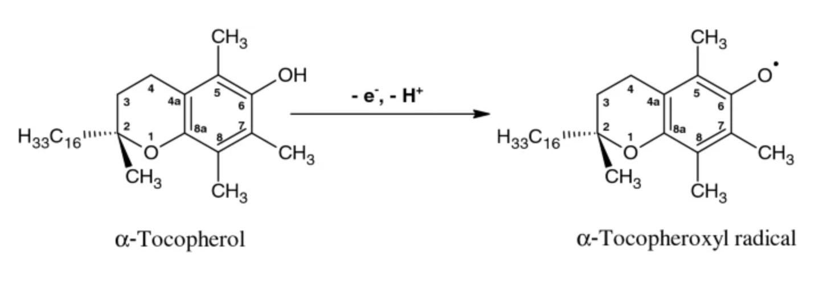
Antioxidantes de baixo peso molecular:
ação das vitaminas C e E

Slide 29
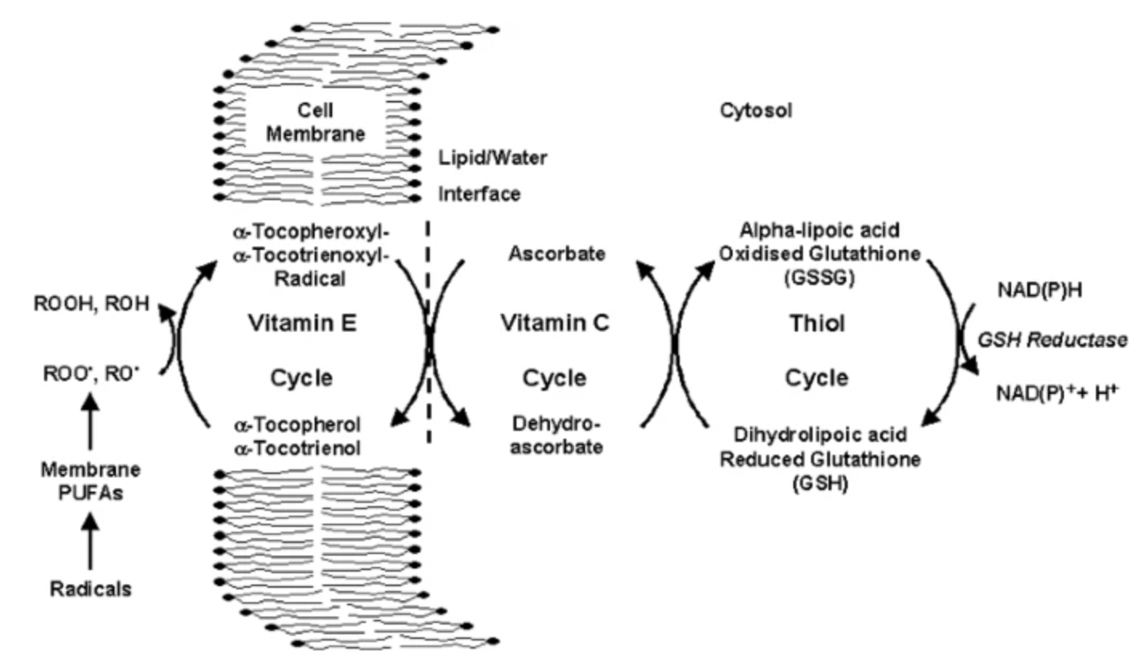
Antioxidantes de baixo peso molecular:
ação das vitaminas C e E
EJCN, 2005

Slide 30
Terapias antioxidantes?
Oxidantes participam de inúmeras doenças, mas são agentes causais?
Antioxidantes funcionam em modelos pré-clínicos, mas falharam em estudos clínicos.
Quando, onde e em que extensão oxidantes participam de mecanismos patogênicos?
Classificar doenças quanto a participação do estresse oxidativo: Primária vs secundária.
Moléculas terapêuticas: substancias que induzem as defesas antioxidantes enzimáticas (fatores de transcrição como NRF2);
Três linhas de defesa antioxidante (linha 1: enzimas que atuam nas espécies oxidante; linha 2: enzimas que reciclam as enzimas da linha 1; linha 3: enzimas de reparo e sistemas de degradação).
Miméticos e ativadores da resposta antioxidante.

Slide 31
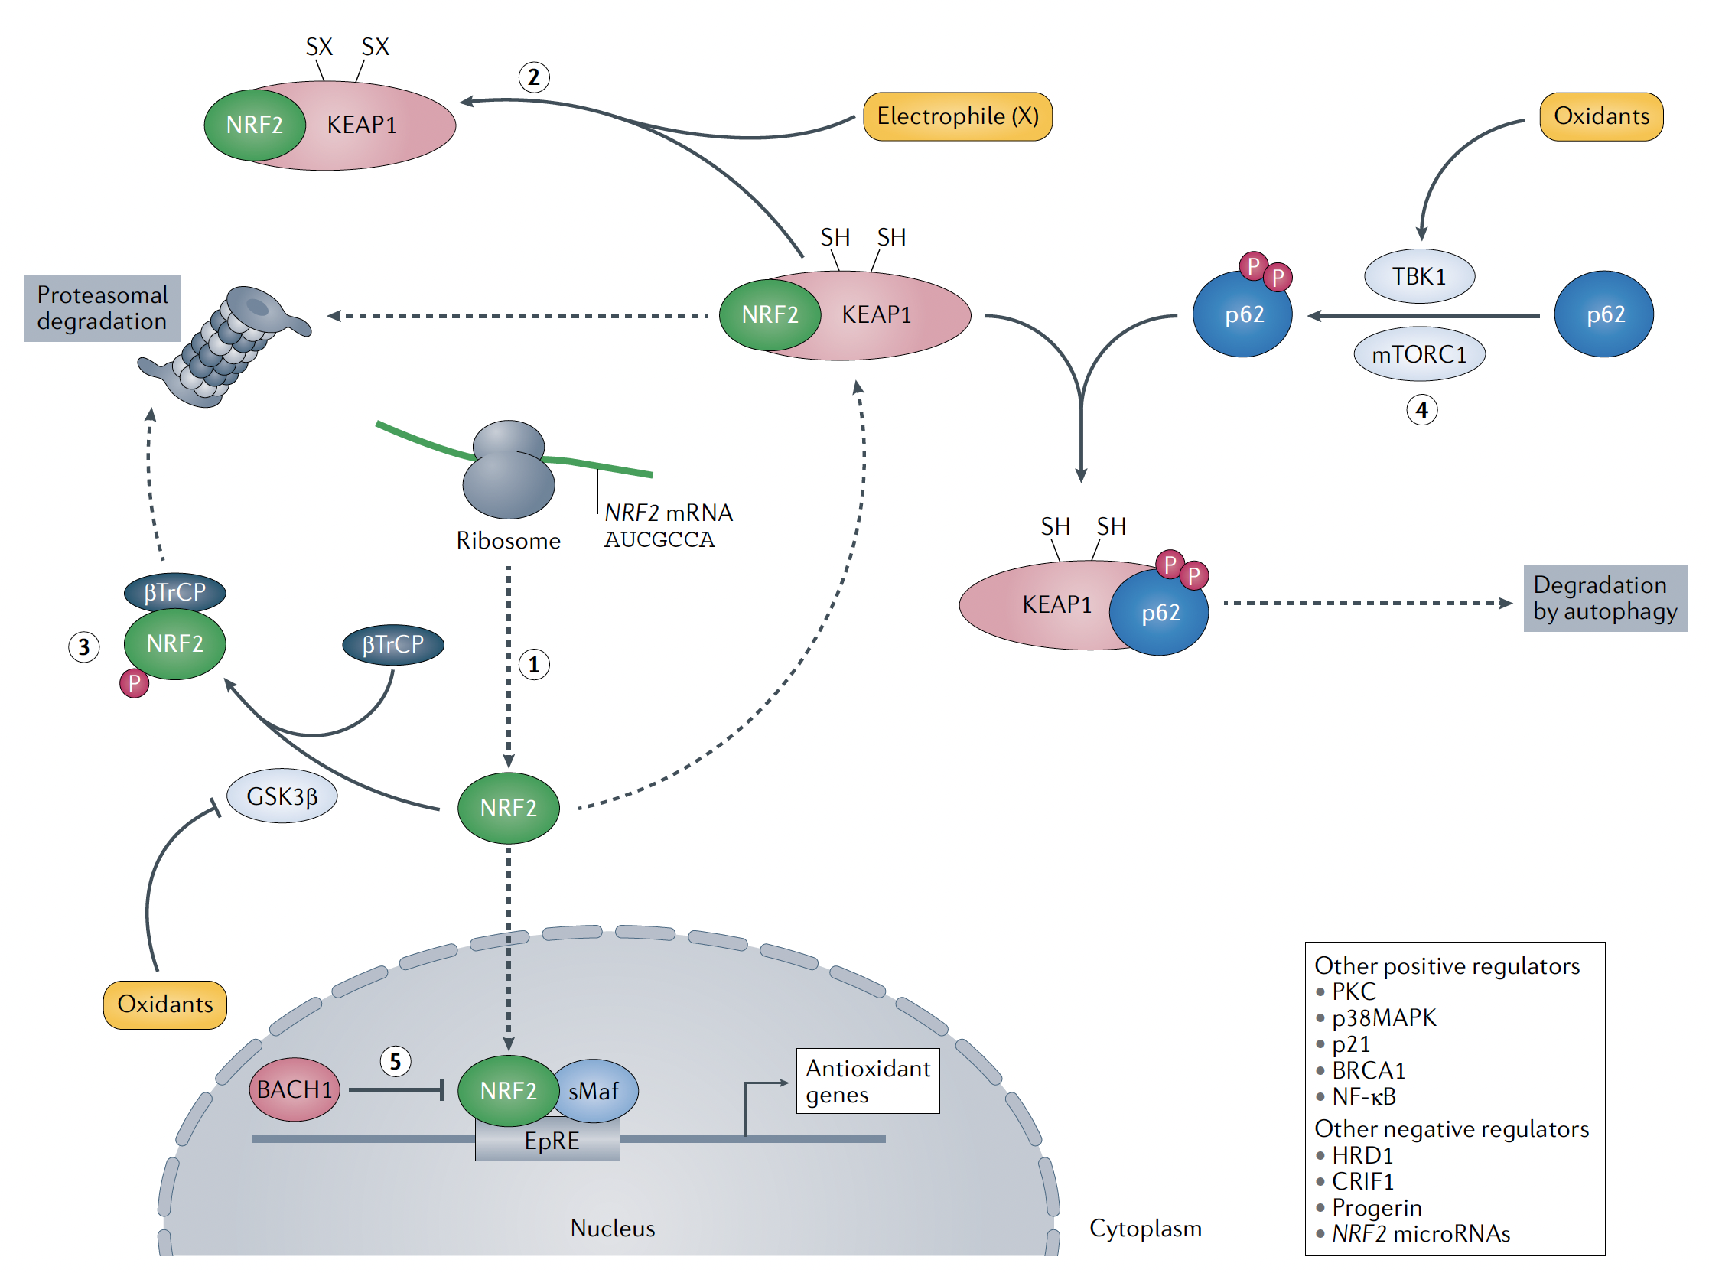
Ativação de NRF2: efeitos bons, mas com limitações (câncer, envelhecimento)
Forman e Zhang, Nat Rev Drug Disc, 2021

Slide 32
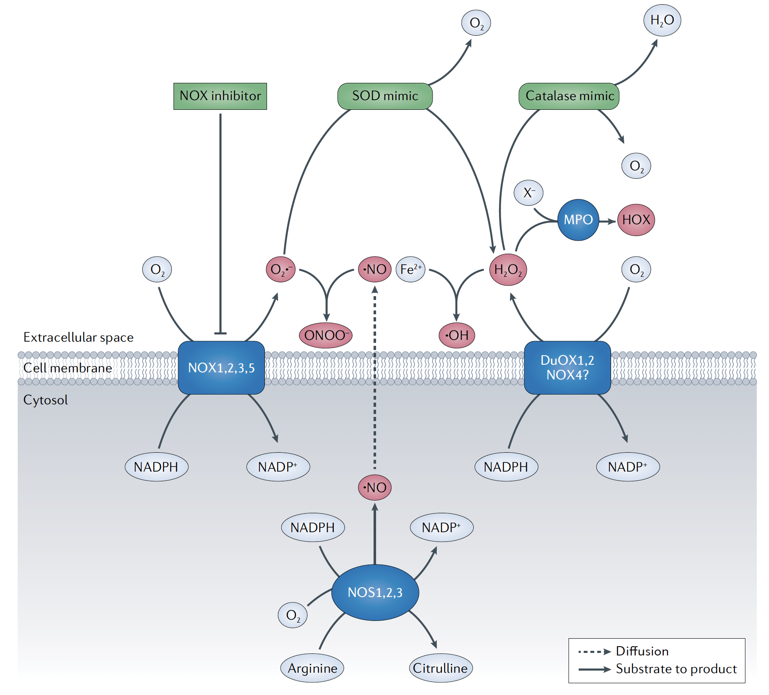
Forman e Zhang, Nat Rev Drug Disc, 2021

Slide 33
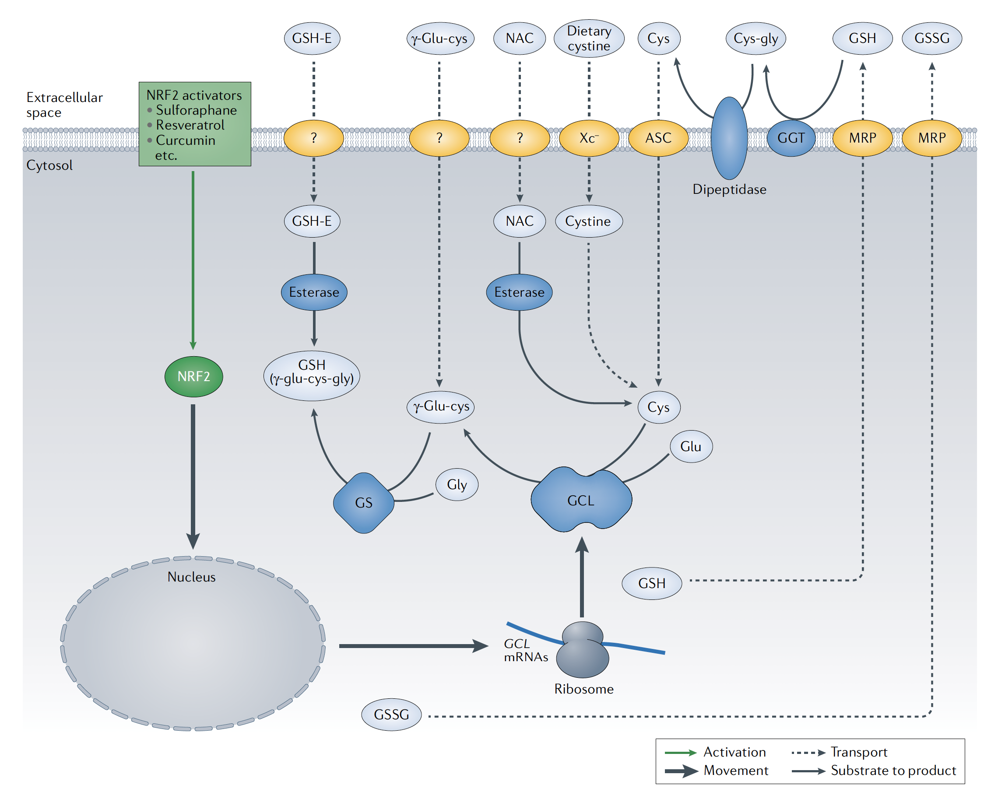
Forman e Zhang, Nat Rev Drug Disc, 2021

Slide 34
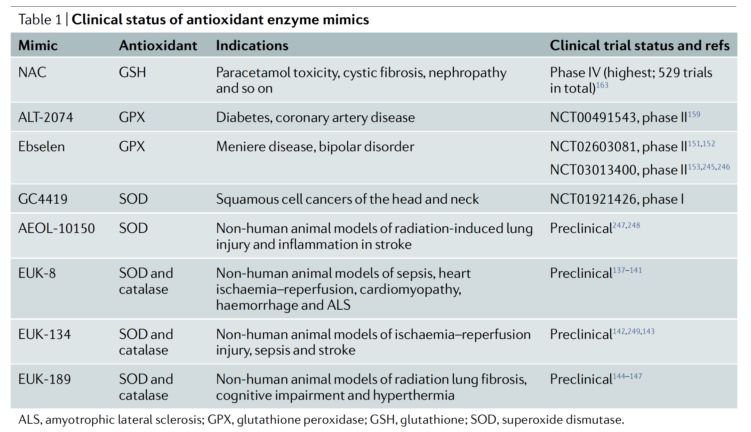
Forman e Zhang, Nat Rev Drug Disc, 2021

Slide 35
Recapitulando as metas da aula
Considerações sobre a mecanismos de ação antioxidante.
Enzimas antioxidantes: eliminação de superóxido.
Enzimas antioxidantes: eliminação de peroxido de hidrogênio.
Enzimas antioxidantes em base a tióis e glutationa
NADPH e bioquímica de tióis: prelúdio para sinalização redox.
Ação de antioxidantes de baixo peso molecular: vitamina C e E.
Terapias antioxidantes.

Slide 36
Questões
Por que a sensibilidade de microorganismos deficientes de SOD ao oxigênio pode ser revertida com a suplementação de alguns aminoácidos?
Discuta a razão biológica pela qual peroxirredoxinas, enzimas antioxidantes, assumam papel de chaperonas.
Numa doença onde existe evidência para participação de peroxinitrito, que estratégia antioxidante você empregaria para tratamento? Justifique.
Descreva uma intervenção antioxidante para neutralizar a toxicidade do radical OH●.
Faça uma análise crítica do uso de ativadores de NRF2 como terapia antioxidante.

Slide 37
Bibliografia
Halliwell and Gutteridge, Free Radicals in Biology and Medicine, 5th Edition, 2015.
Manuscritos citados.

